Slide 1

Zukunft. Wir arbeiten dran!

Slide 2
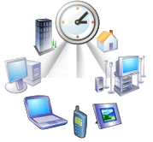
Wie Dinge BPM und BI bereichern
Oder: Was Sie davon haben, wenn Haie twittern und Kühlschränke Spam verschicken.
OPITZ CONSULTING Deutschland GmbH
Berlin, 28.06.2014

Slide 3
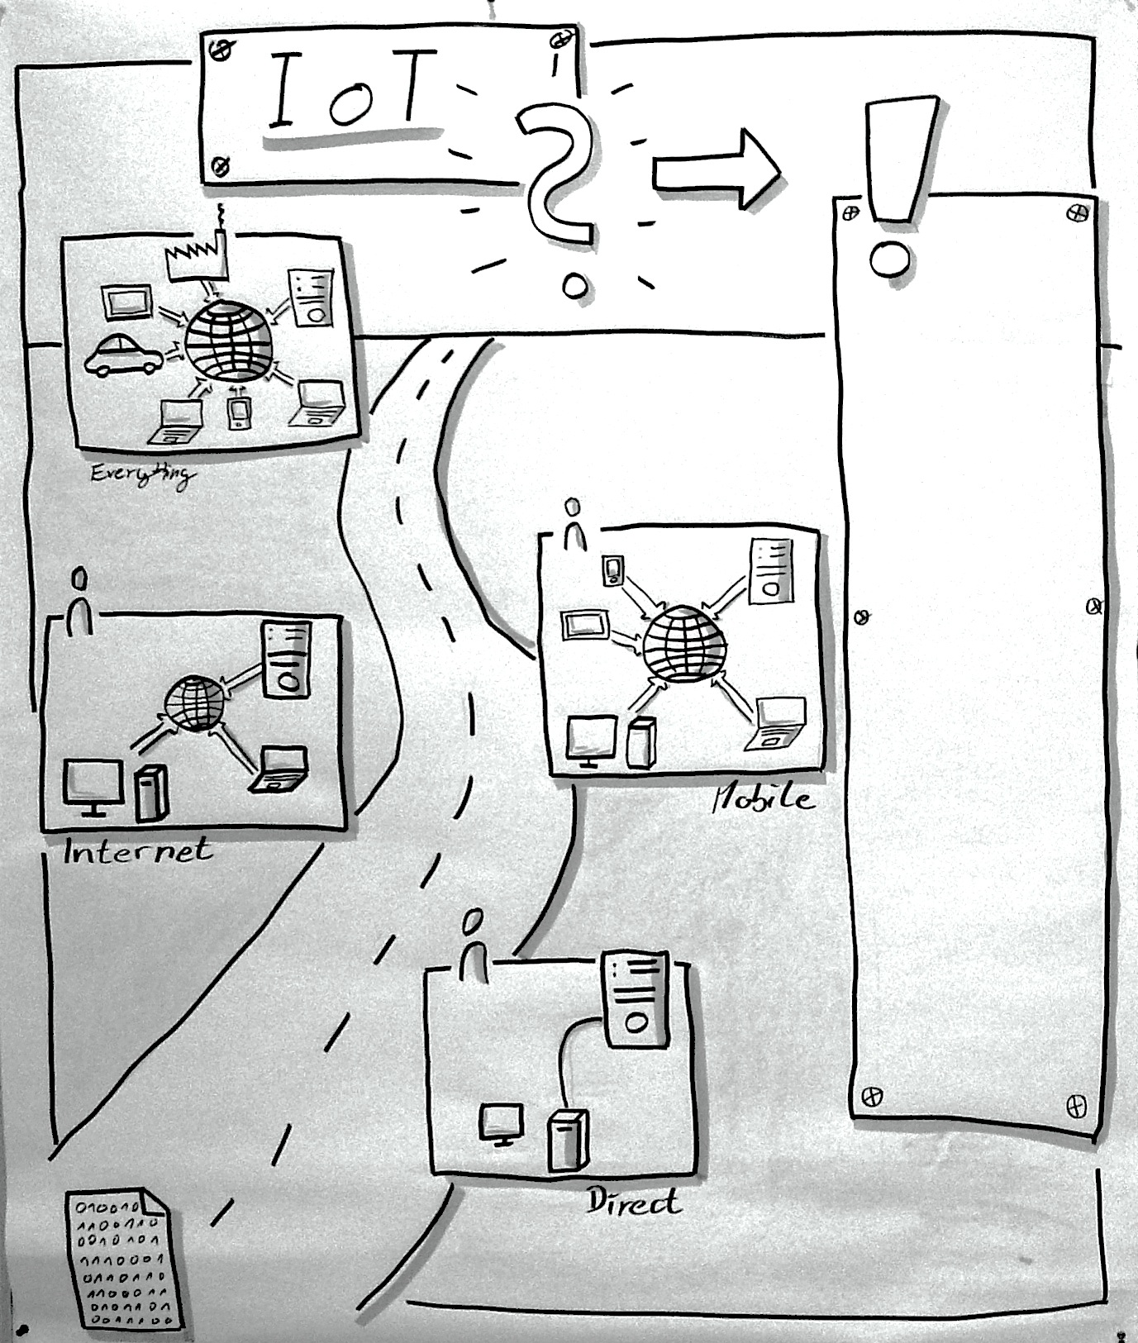
IoT?
IOT ist eine Abkürzung für:
Internet of Things, (Internet der Dinge)
In Orbit Test im Rahmen einer Launch and Early Orbit Phase (LEOP)
eine Elektronenröhre: Inductive Output Tube
den chaosmagischen Orden Illuminaten von Thanateros
ein Baukonsortium der italienisch-thailändischen Italian-Thai Development Public Company, Ltd. (ITD) und der japanischen Obayashi Corporation und Takenaka Corporation, das im Januar 2007 wegen Risse in den Pisten des Flughafens Bangkok-Suvarnabhumi in die Schlagzeilen kam
das Institut für Oberflächentechnik der RWTH Aachen
Interoperability Testing im Rahmen von Software-Tests
"in order to"
Wikipedia: 28.01.2014

Slide 4
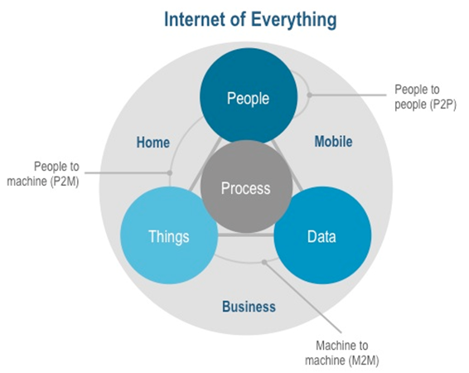
Cisco’s Definition
“Bringing together people, process, data and things to make networked connections more relevant and valuable than ever before”
Source: Cisco

Slide 5
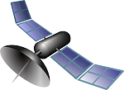
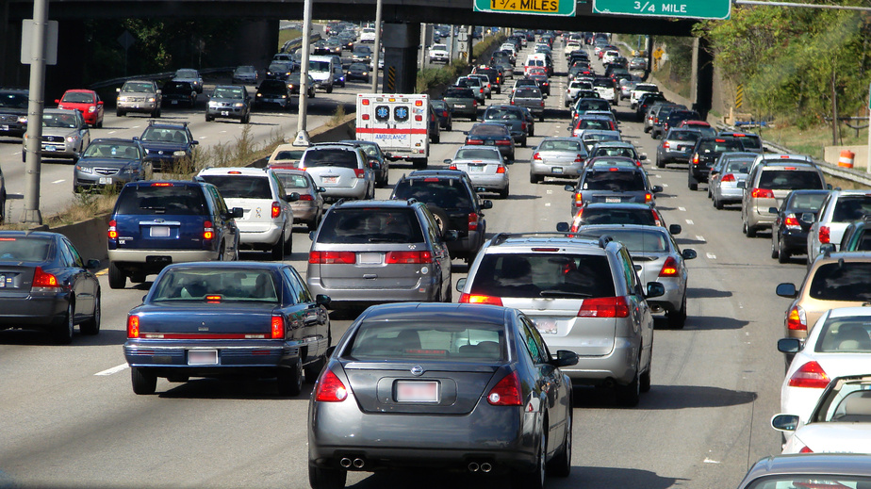

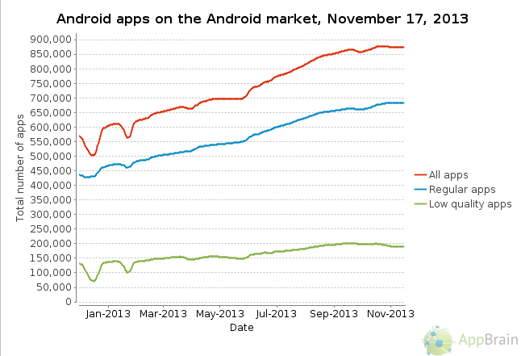
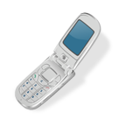



Hintergrundinformationen
2020
GSMA – 24 Billion Connected Devices
CISCO – 50 Billion Connected Devices
2011
GSMA – 9 Billion Connected Devices
Notes:
Quelle GSMA: The GSM Association is an association of mobile operators and related companies devoted to supporting the standardising, deployment and promotion of the GSM mobile telephone system. The GSM Association was formed in 1995, http://www.gsma.com/aboutus/history
* 2020 → 24 Billionen Geräte
* 2011 → 9 Billionen
* nicht nur Smartphones gemeint
Zeigt uns: Wir leben in einer immer weiteren Vernetzten Welt
Lichtschalter per Induktion → Senden Signale zum ein und Ausschalten von Licht
Hier noch auf Gartner referenzieren und zusätzliche Quelle angeben
Quelle GSMA: The GSM Association is an association of mobile operators and related companies devoted to supporting the standardising, deployment and promotion of the GSM mobile telephone system. The GSM Association was formed in 1995, http://www.gsma.com/aboutus/history
Cisco Systems: 50 Billion Connected devices by 220 http://singularityhub.com/2013/07/30/is-ciscos-forecast-of-50-billion-internet-connected-things-by-2020-too-conservative/

Slide 6
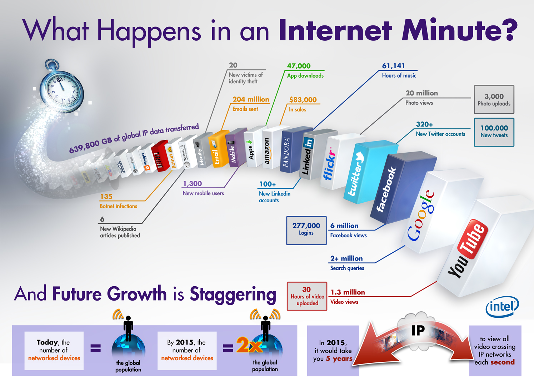
Was passiert in 60 Sekunden?
Notes:
250.000 Transaktionen an der Börse pro Sekunde!

Slide 7
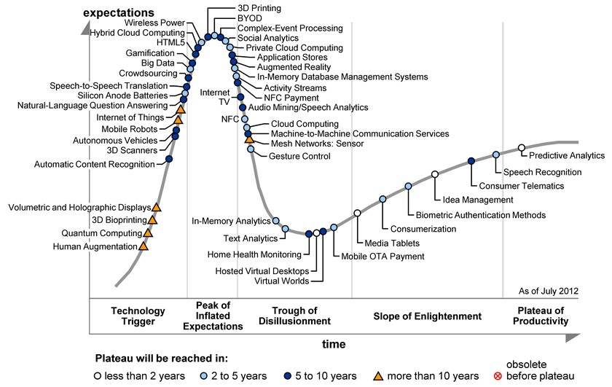
Gartner Hype Cycle „Emerging Technologies“ 2012

Slide 8
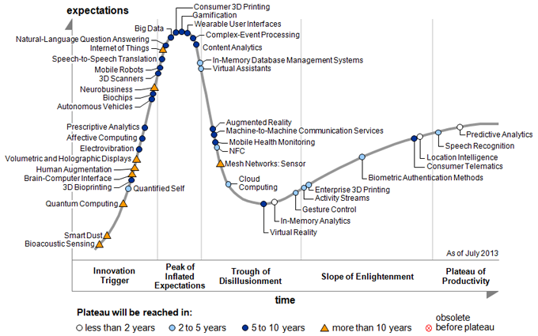
Gartner Hype Cycle „Emerging Technologies“ 2013

Slide 9
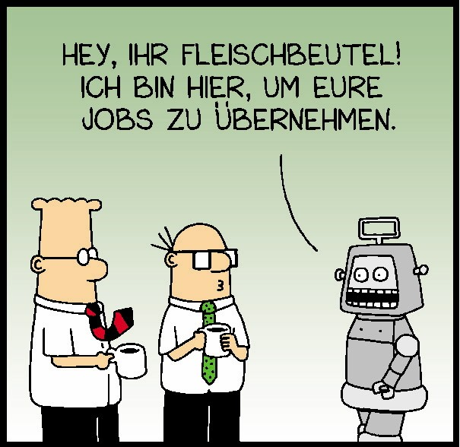
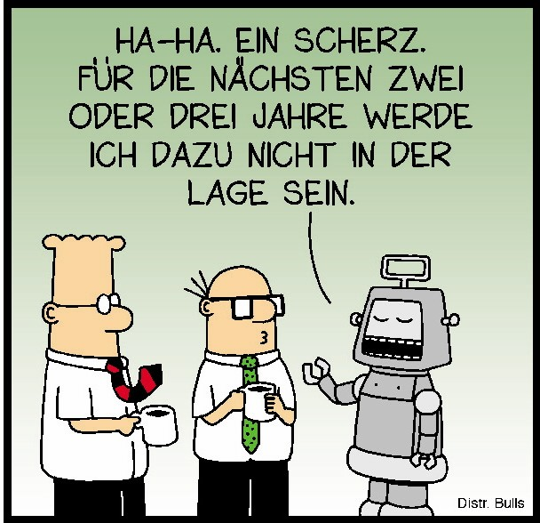
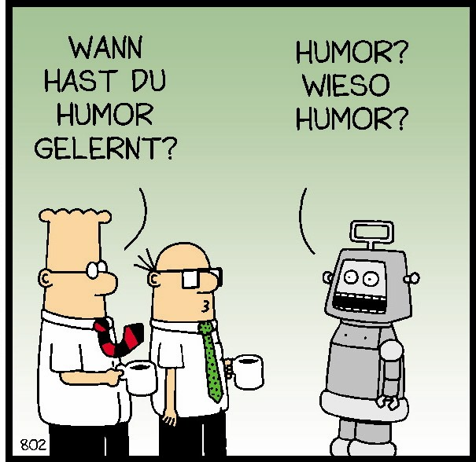

Slide 10
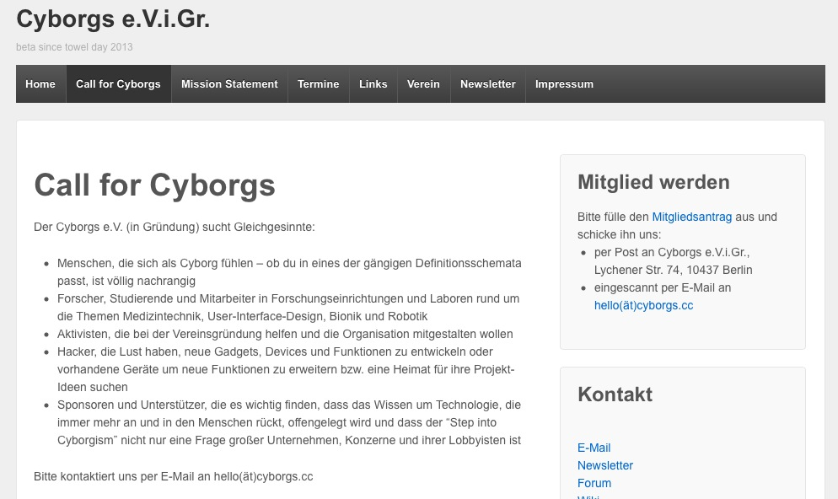
Willkommen in der Realität
Notes:
Enno Park ist Träger eines Cochleaimplantat.
„Beim Cyborg geht es darum die Sinne oder die Fähigkeiten des Menschen durch eine in den Körper integrierte, programmierbare Maschine zu erweitern. Ein besonders gutes Beispiel wäre, wenn es mir endlich gelänge mein Cochleaimplantat zu hacken. Ich würde gerne Ultraschall für mich hörbar machen.“
Das Cochleaimplantat (englisch cochlear implant, CI) ist eine Hörprothese für Gehörlose, deren Hörnerv noch funktioniert.

Slide 11
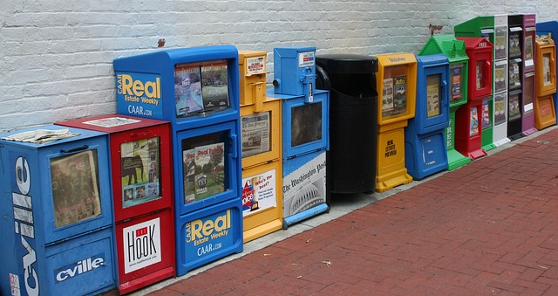
Was in den letzten Monaten in der Zeitung stand

Slide 12
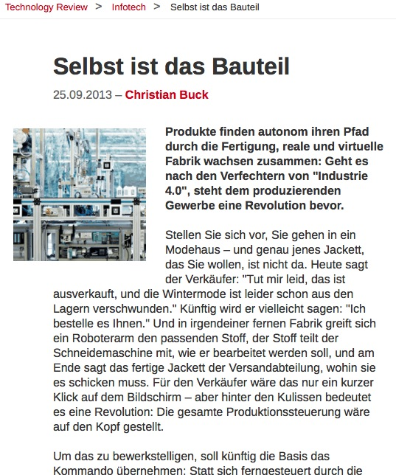
Einige Schlagzeilen aus 2013 / 2014
Quelle: technology review: 30.01.13 http://www.heise.de/tr/artikel/Selbst-ist-das-Bauteil-1791281.html

Slide 13
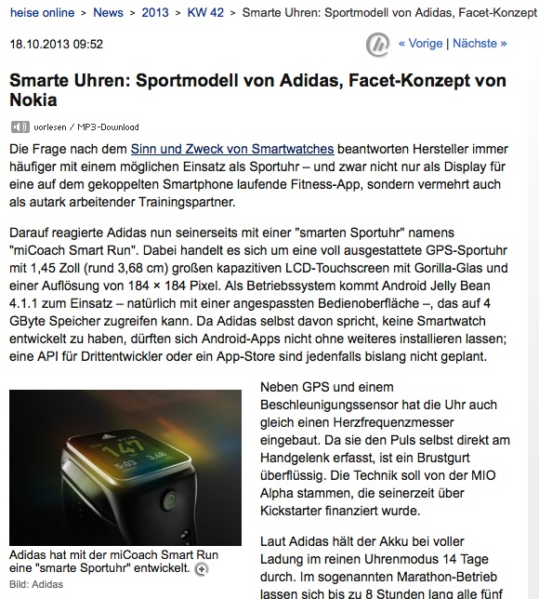
Einige Schlagzeilen aus 2013 / 2014
Quelle: heise online: 18.10.13 http://www.heise.de/newsticker/meldung/Smarte-Uhren-Sportmodell-von-Adidas-Facet-Konzept-von-Nokia-1981388.html

Slide 14
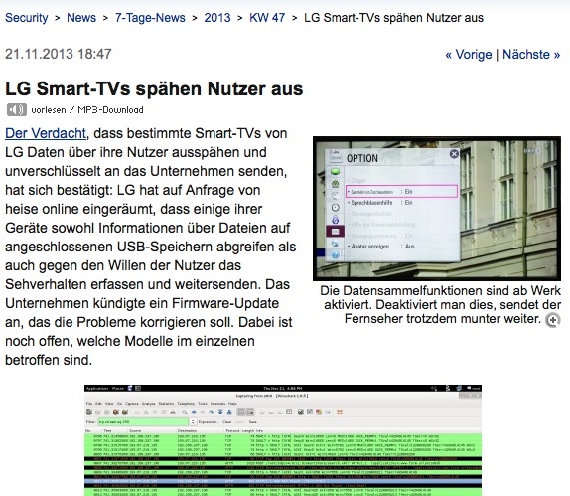
Einige Schlagzeilen aus 2013 / 2014
Quelle: heise security: 21.11.13 http://www.heise.de/security/meldung/LG-Smart-TVs-spaehen-Nutzer-aus-2051973.html

Slide 15
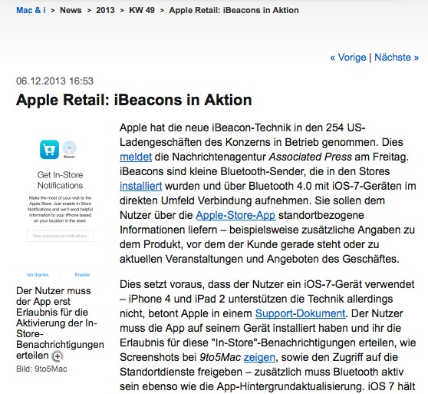
Einige Schlagzeilen aus 2013 / 2014
Quelle: mac&i: 06.12.13 http://www.heise.de/mac-and-i/meldung/Apple-Retail-iBeacons-in-Aktion-2061992.html

Slide 16
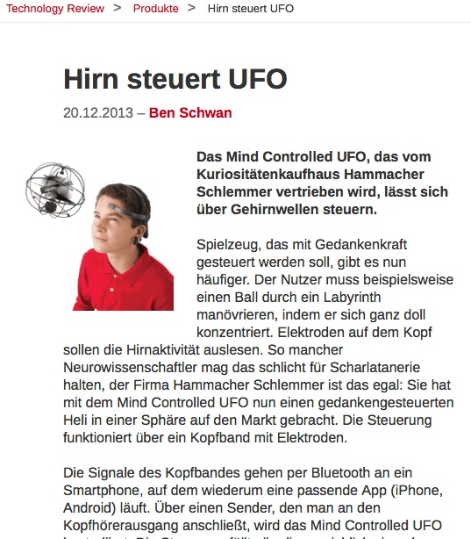
Einige Schlagzeilen aus 2013 / 2014
Quelle: technology review: 20.12.13 http://www.heise.de/tr/artikel/Hirn-steuert-UFO-2040177.html

Slide 17
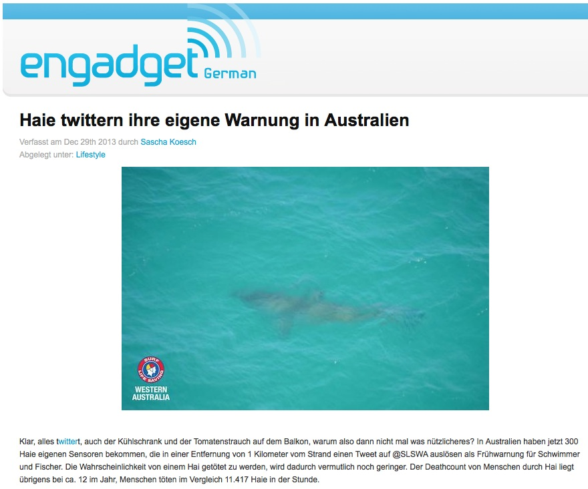
Einige Schlagzeilen aus 2013 / 2014
Quelle: engadget: 29.12.13 http://de.engadget.com/2013/12/29/haie-twittern-ihre-eigene-warnung-in-australien/

Slide 18
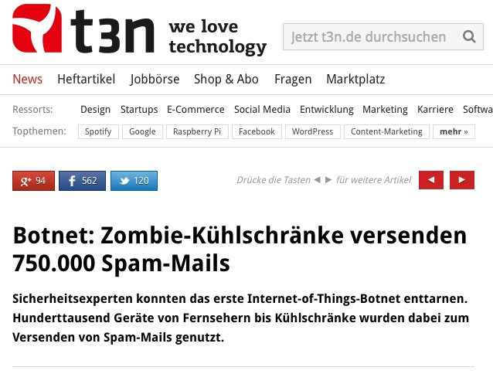
Einige Schlagzeilen aus 2013 / 2014
Quelle: t3n: 20.01.14 http://t3n.de/news/botnet-kuehlschraenke-fernseher-523254/

Slide 19


Slide 20
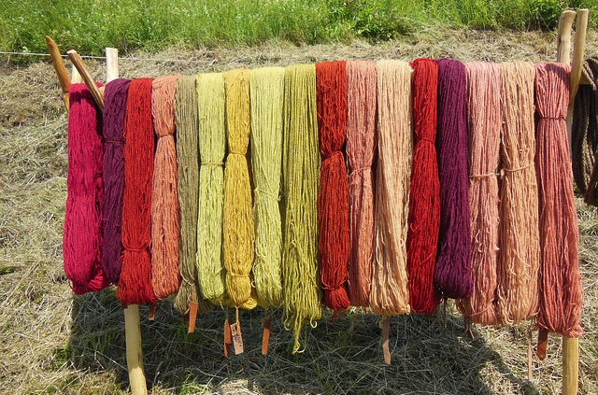
Trend zur Vernetzung
Notes:
Steigert die Datenvielfalt
Entstehung einer neuen Art von Netzwerken
„Dinge“ sind untereinander vernetzt
Internet of Things / Internet der Dinge

Slide 21
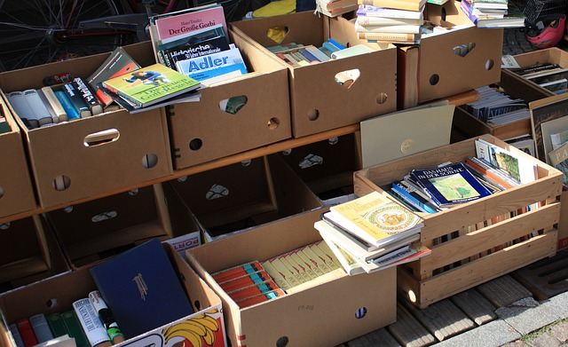
Informationsflut

Slide 22
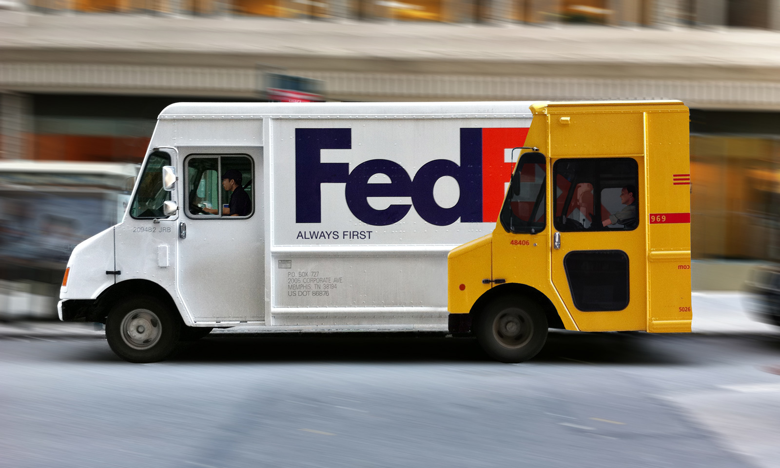
Änderung des Charakters von Informationen
Notes:
Schnelllebiger, schneller veraltet
Können Zustände individueller Prozesse wiederspiegeln anstatt in aggregierter Form vorhanden zu sein

Slide 23
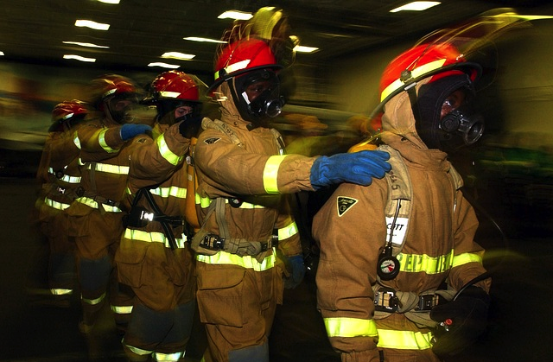
Reaktives / Proaktives Unternehmen
Notes:
Mit Hilfe der Daten lässt sich schneller reagieren

Slide 24
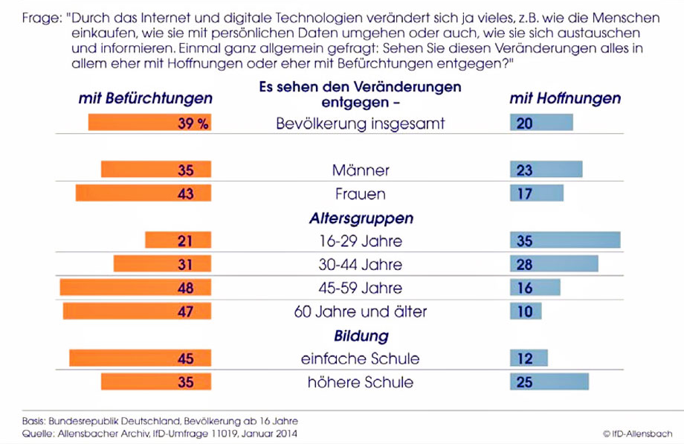
Noch überwiegt die Skepsis ...

Slide 25
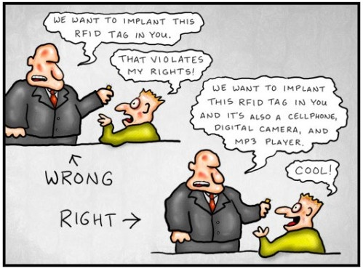
Was ist jetzt so ein Ding?

Slide 26
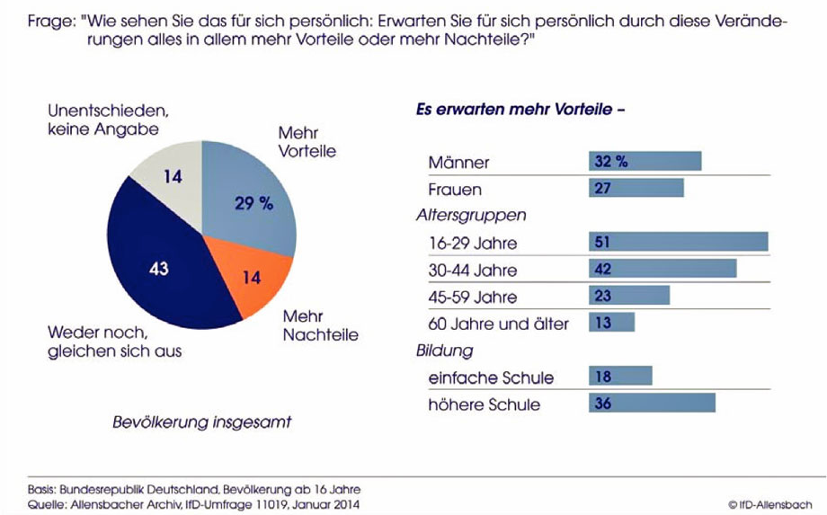
Nur eine kleine Minderheit erwartet für sich Nachteile.

Slide 27




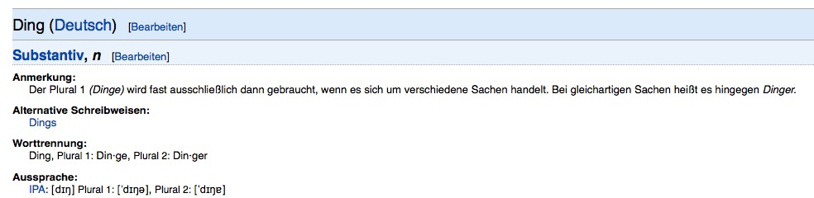
Ja, was ist eigentlich das Ding?
Quelle: http://de.wiktionary.org/wiki/Ding vom 20.01.2014

Slide 28
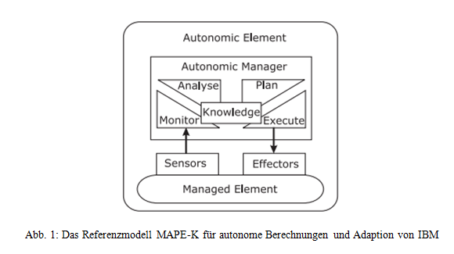
Ein „Ding“ im Internet der Dinge
„Ding“
Logik
Analyse
Plan
Monitor
Execute
Sensoren
Effektoren
Schnittstelle zur Außenwelt
Notes:
Ding
Schnittstelle nach außen
Netzwerk oder Sensor
Überwacht diese Daten (Monitor)
Analysiert diese (Analyse)
Kann diese Daten verarbeiten und darauf hin Aktionen planen (Plan)
Und diese entsprechend ausführen (Execute)
Beeinflussung der Umwelt direkt oder indirekt über Effektoren (Nachricht versenden oder Aktuator steuern)

Slide 29
Ein „Ding“ im Internet der Dinge
„Ding“
Logik
Analyse
Plan
Monitor
Execute
Sensoren
Effektoren
Schnittstelle zur Außenwelt
Notes:
Dabei wird bereits ein gewisser Teil an Logik/Intelligenz den Dingen zugesprochen
Im einfachsten Fall: Daten Sammeln und Senden

Slide 30
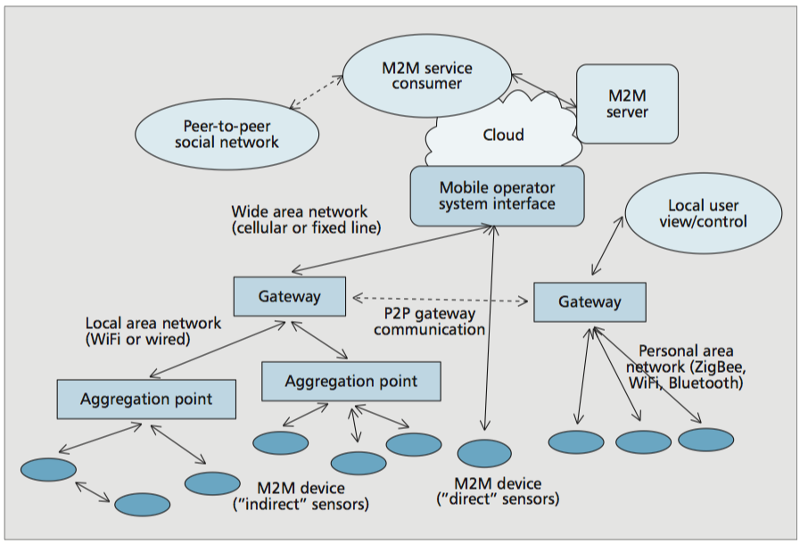
A high-level M2M system architecture

Slide 31
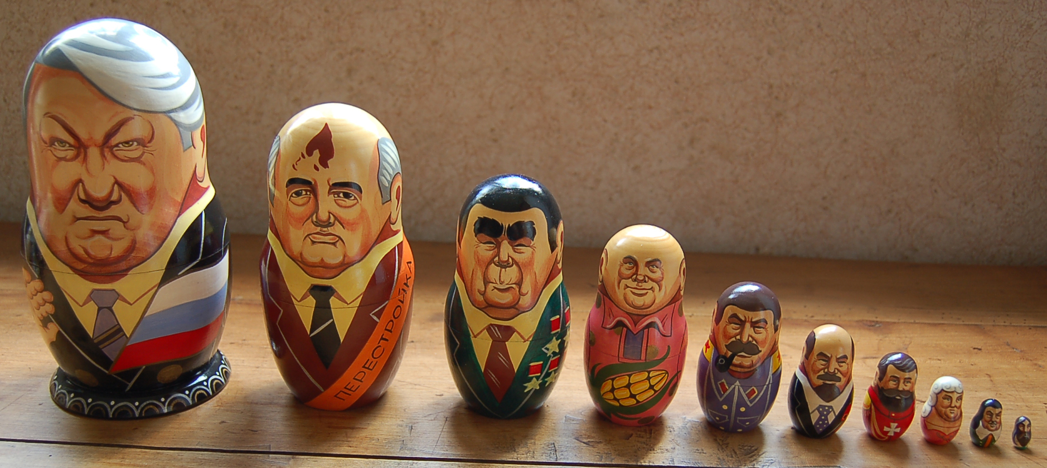
Матрёшка: Ein Ding ist ein Ding ist ein Ding

Slide 32
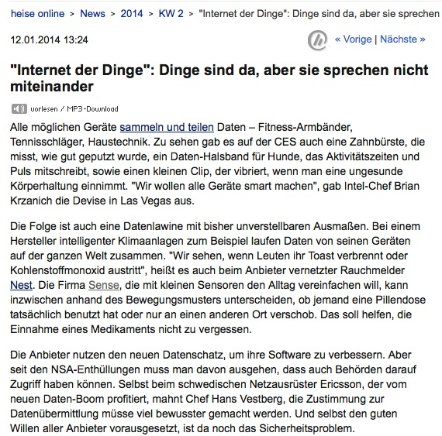
Was nützen aber die Dinge ohne Kommunikation
Quelle: heise: 12.01.14 http://www.heise.de/newsticker/meldung/Internet-der-Dinge-Dinge-sind-da-aber-sie-sprechen-nicht-miteinander-2083768.html

Slide 33
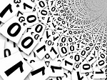
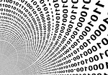
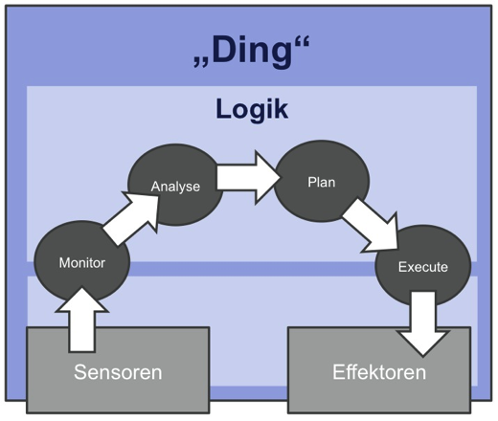

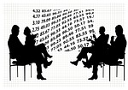
Was will so ein Ding eigentlich?
Schnell Informationen
senden und verarbeiten
Eventbasierend steuern und gesteuert
werden
Nach Regeln agieren
Überall einsetzbar sein

Slide 34
Kommt uns das nicht bekannt vor?
Big Data
Event Processing
BPM
Fast Data
Schnell Informationen
senden und verarbeiten
Eventbasierend steuern und gesteuert
werden
BAM
Realtime-Monitoring
von KPIs
Mobile
Computing
Nach Regeln agieren
Überall einsetzbar sein

Slide 35

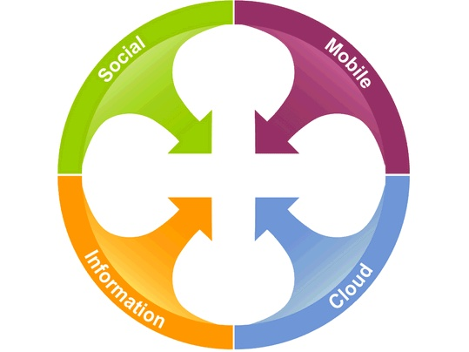




Gartner nennt das den Nexus of Forces ...
Internet

Slide 36
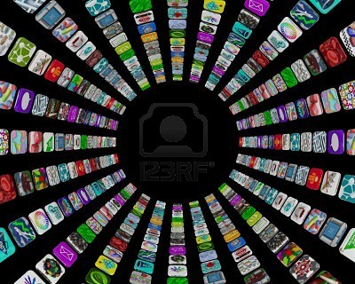
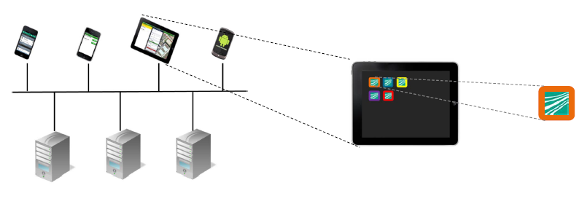
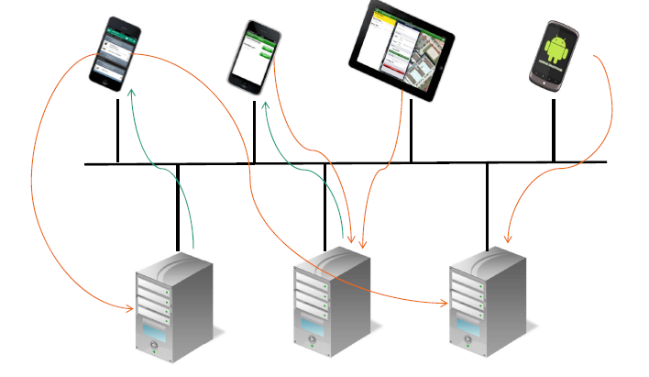
Herausforderungen: Die Ganz-viele-billige-Device-Architektur-Wartungs-Hölle
Notes:
Mobile Apps sind toll, aber was ist, wenn die Überhand nehmen?
Die Ganz-viele-billige-Apps-Architektur-Wartungs-Hölle
Achtet darauf, dass nicht die Vorteile der SOA-fizierten Middleware verloren gehen.

Slide 37
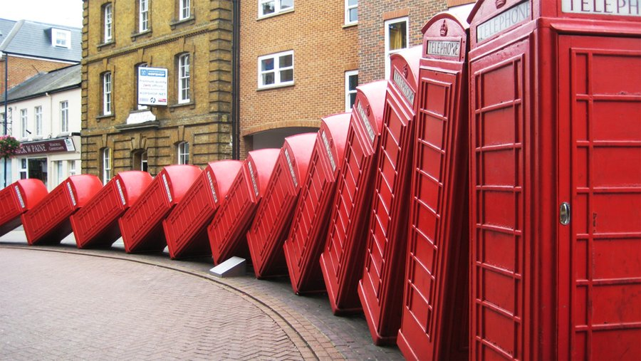
Eventproccessing

Slide 38
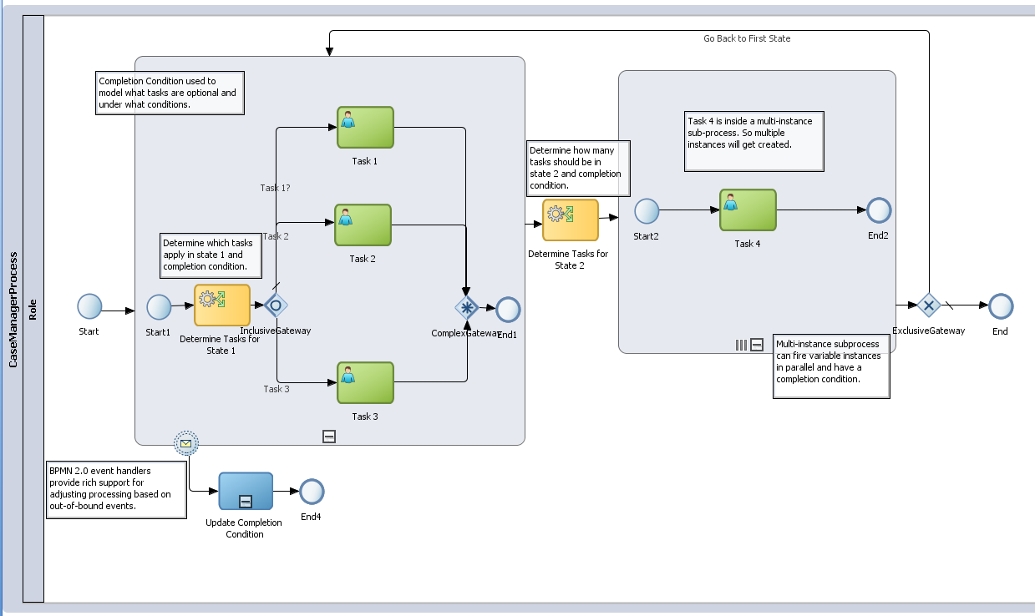
Rich Support for Event Driven Processing

Slide 39
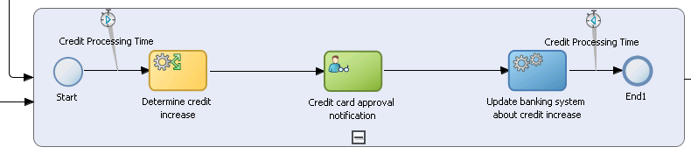
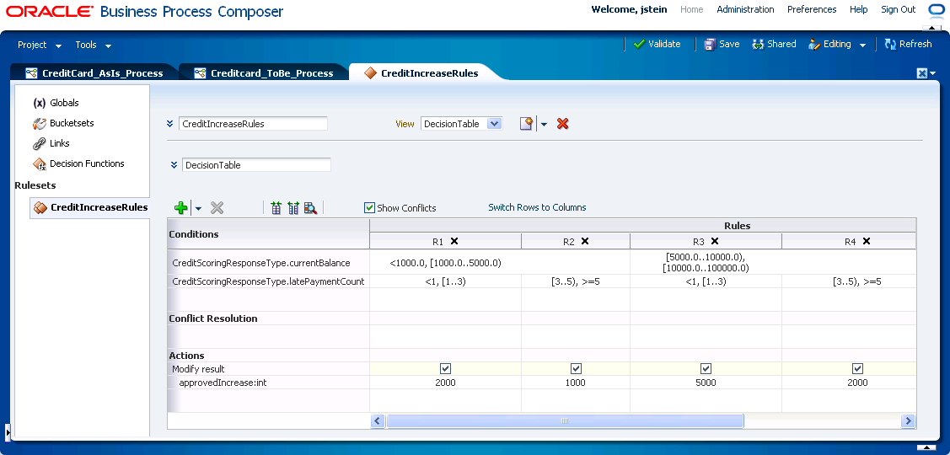
Built In Business Rules

Slide 40


Beispiel heute
3
6
Facility Manager reviews batch data every day to identify “trouble” equipments
Remote Equipment with Temp sensor
Gateway FTPs batch files every 24 hours to AIV Server
Remote Equipment with Temp sensor
Dedicated network
Automation
Gateway
Internet
FTP Server
7
Sends email to technician to resolve the issue
4
Remote Equipment with Temp sensor
2
Gateway stores temperature data across multiple equipments in batch files
Store batch data files received from Smart Automation Gateway
9
Phone in to order part replacement for faulty equipments
1
Equipment send temperature data at regular interval to gateways
8

Slide 41
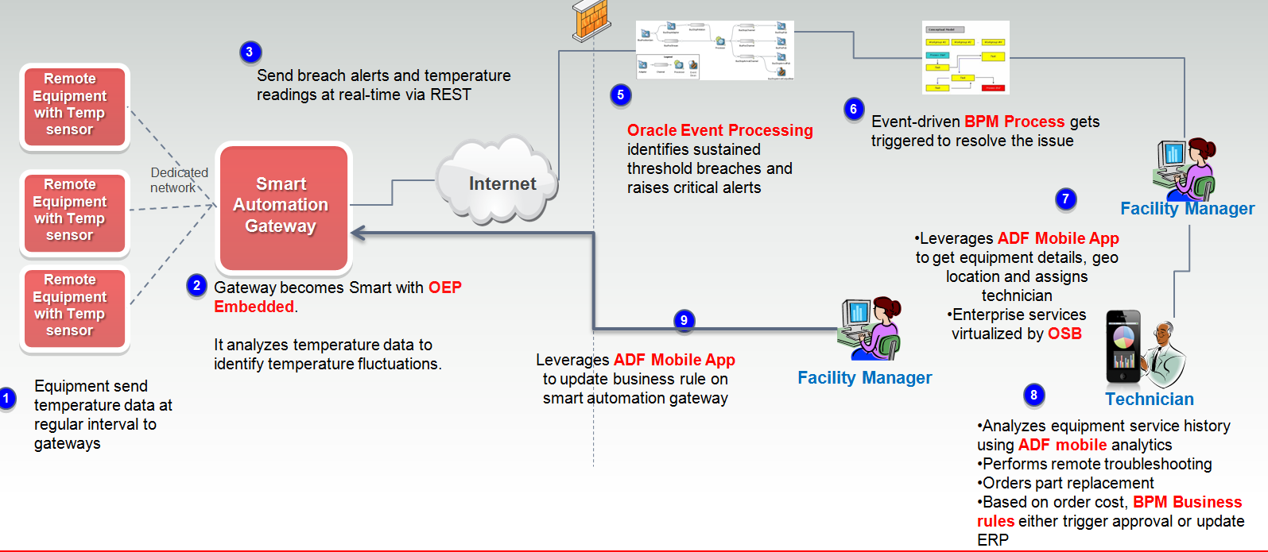
Beispiel Ziel

Slide 42
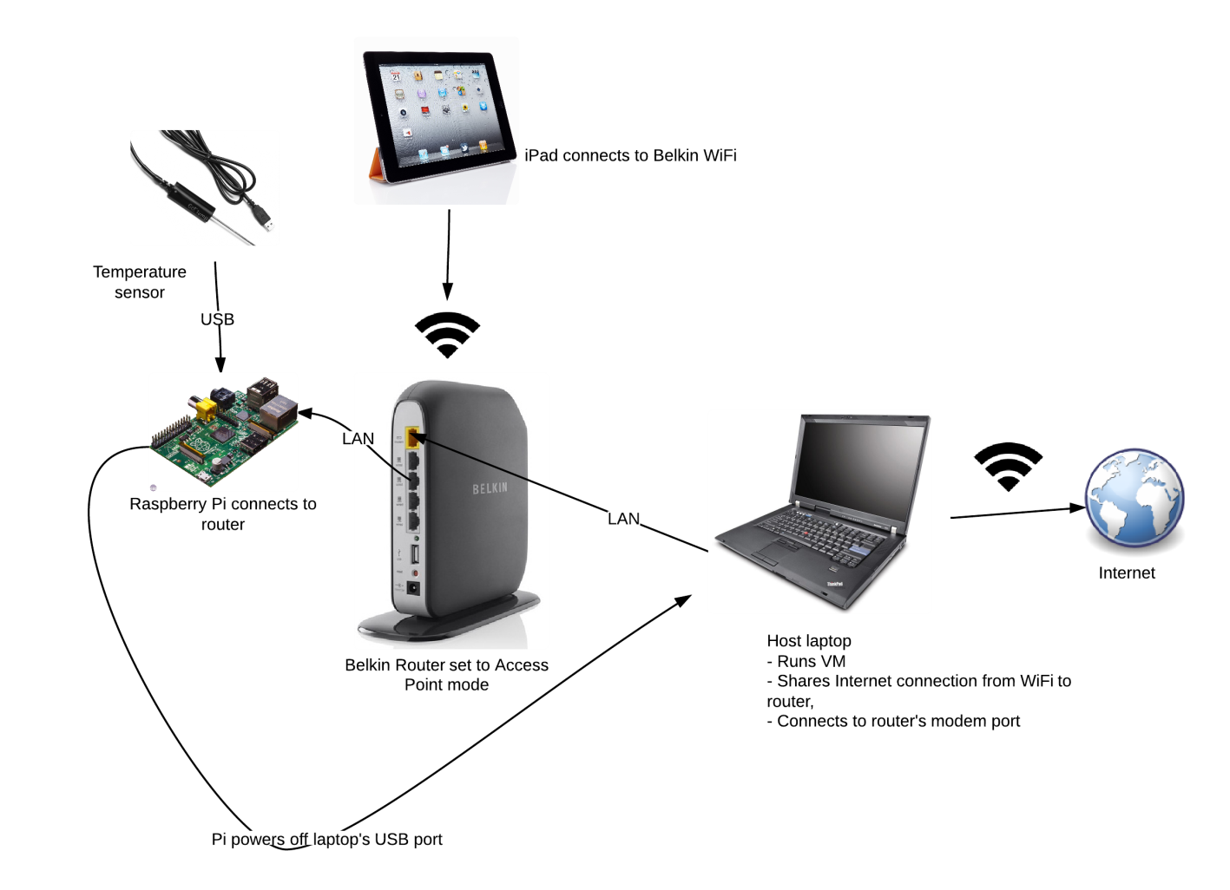
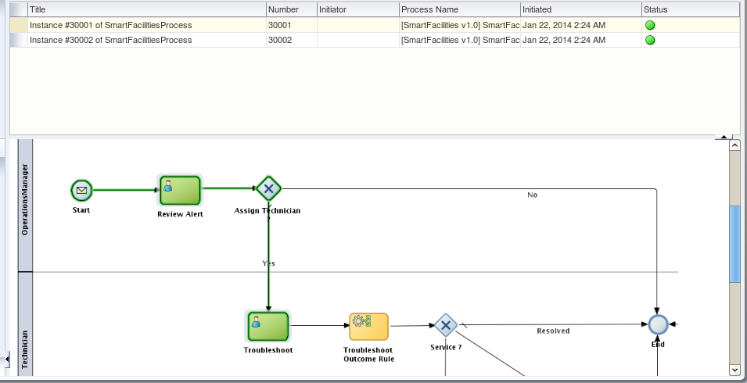
Und das jetzt auf „dem Ding“

Slide 43
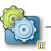












Demo Architektur
Simulated data, simulated devices
JSON over HTTP
USB
Virtualized REST Services
Avg / 1sec
JMS service
Temperature Sensor
Extreme warnings
Raspberry Pi
DB
Server
Change threshold, etc.
HTTP Servlet
ADF Mobile
Monitor and control

Slide 44

BPMN Process Model

Slide 45

OEP EPN on Raspberry Pi
Custom adapter (event source) which receives raw temperature data from temperature sensor and generates OEP event
Custom adapter (event sink) which receives unfiltered temperature data and publishes it in JSON format over HTTP
Custom adapter (event sink) which receives filtered temperature data and publishes it in JSON format over HTTP

Slide 46


Livedemo 2
Pascal steuern sein zu Hause
Licht auf dem Flur für alle
Licht in meinem Zimmer
Wetterabhängige Musik

Slide 47

Internet of Things als Datengrab?

Slide 48


Slide 49


Slide 50

Schnelligkeit wird entscheidend

Slide 51


Relation Zeit und Informationswert
Wert einer Information
Eintritt eines Ereignisses
Erkennung und Analyse
Verarbeitung und Kommunikation
Handlung vorgenommen
Heute
Fokus der letzten Jahre in der IT
Zeit
Notes:
Hackathorn: http://www.bolder.com/pubs/DMR200401-Real-Time%20to%20Real-Value.pdf

Slide 52

Data Driven Applications as new breed
“It’s about using data to make our customer touch points more engaging, more interactive, more data-driven.”

Slide 53

Lambda-Architektur: (Beinahe-)Echtzeit- Analyse großer Datenmengen
query = λ(all data) = λ_{batch}(„old“ data) ⊕ λ_{speed}(recent data)
Effiziente, tiefe und exakte Analyse großer Datenmengen
Zeitversatz ist akzeptabel
Batch Layer
Serving Layer
Precompute
Views
batch view
All data
Precomputed information
batch view
Batch
recompute
Incoming Data
Merge
query
Speed Layer
real time view
Process stream
Incremented information
real time view
Realtime
increment
Zeitnahe Analyse neuer Daten mit spez.geeign. Mechanismen
Reduzierte Anforderungen bzgl. Genauigkeit oder Tiefe
Bereitstellung der Batch- Ergebnisse für Queries
Source: Marz, N. & Warren, J. (2013) Big Data. Manning. Inspired by Guido Schmutz.

Slide 54

Gesamtarchitektur von Oben

Slide 55



Supervisory, Control and Adaption
Information Enrichment and Monitoring
Local
Operative Layer
Enterprise Layer
IoT Identity & Access Management
Datacenter
Management
Server Management & Monitoring
Service Gateway
Operational Layer
Device Access Management
Middle Management
Device Identity Management
Big Data
Business Intelligence
Data Analysis & Processing
Data Aggregator
Cloud Service Provider
Big Data Store
Data & Knowledge Discovery Tools
BPM
Database
Event Processing
Alerts, Dashboards & Reports
Distributed Data Grid
NoSQL
Advanced Analysis & Data Science Tools
RDBMS
IoT Management
Local Application Server
Device Management
Enterprise
Integration
Applications Provisioning
Complex applications integration & SOA

Slide 56

Genial!

Slide 57

Aber warum hat es denn mit dem Kühlschrank nicht funktioniert?
"Imagine this," Adrian King, president of ICL's retail system division said back in 1999. "You're in the kitchen and notice that you're running low on eggs. You swipe the carton past the barcode scanner, which makes a note on its personal ‘shopping list'. When you're ready, you send the list to a nominated supermarket, which can then make up and deliver the order to your home."
Notes:
Disney’s cartoon movie The Beauty and the Beast featured a castle full of intelligent animated appliances that talked to each other. The film was made as recently as 1991, yet even at that time, the idea of loquacious brooms, smart candlesticks, chatty clocks and even intelligent teapots seemed like pure fantasy.
It was eerily prophetic. Today people in laboratories, software development corporations and marketing departments are working on projects that will put an electronic brain in just about every household appliance you can imagine and provide the hardware allowing devices to talk to each other. By the time Disney’s film celebrates its tenth birthday, the first fruit of their labours will be on sale.
Hopefully the modern smart household devices won’t spend their time in petty cartoonish bickering. For the most part they’ll be swapping information and communication commands from one device to another to co-ordinate their actions. Most likely the signals shuttling between a real world clock and a smart electric kettle will travel by wireless. Though other technologies such as infrared are also under investigation.

Slide 58


Slide 59

Und heute steigt Google in den Markt ein.
Notes:
KI Firma
Roboter Firma
Google ist aktiv

Slide 60

Warum?
Information
ist die Währung
der Zukunft

Slide 61

Noch eine Schlagzeile aus 2014
Quelle: t3n, 09.01.14: http://t3n.de/news/ces-2014-lg-homechat-520608/
Notes:
Wer bindet sich an einen hersteller?

Slide 62

Ein Usecase von LG

Slide 63







Und Geschäftsprozesse werden globaler

Slide 64

Smart Home

Slide 65







Umdenken heißt das Zauberwort
Wärme!
Versorgung
Kauf
Reparatur
Heizungshersteller
Handwerker
Energieversorger

Slide 66





Umdenken heißt das Zauberwort
Wärme!
SLA
Heizungshersteller
Handwerker
Energieversorger

Slide 67


Wer ist beteiligt an einem IoT Usecase?
Source: Bosch Software Innovations, 2014

Slide 68

Maturity

Slide 69

Project Sketch

Slide 70


Neue Geschäftsmodelle am Beispiel eines Automaten
Notes:
Usecases:
Rabatt für bald ablaufende Bestände
Automat steht am Bahnhof in der nähe des Stadions in Berlin, vom letzten Spiel gegen Köln müssen noch die Slots freigemacht werden um für das neue Spiel gegen die Bayern diese mit Weizen aufzufüllen
Sammeln von Infos zu Wetter und was verkauft sich gut
Sammeln von Infos über regionale Besonderheiten
...
Bis hin zur Gesichtserkennung und
Angebot von Lieblingsgetränk
Kein Alkohol an Kinder
...

Slide 71


Industrie 4.0 –Teil des Internet der Dinge
1712
1880
1970
2014
Einführung mechanischer Produktionsanlagen
Einführung von Massen-produktion
Einsatz der IT
Devices kommunizieren „selbstständig“
Elektronische Produktions-steuerung
Einsatz elektrischer Energie
Betrieb durch Wasser- und Dampfkraft
Informationen steuern die Produktion
Notes:
1712 – Thomas Newcomen
Erfinder der ersten Dampfmaschine
Die erste Newcomen-Maschine wurde 1712 in einem Kohlebergwerk in Staffordshire installiert.

Slide 72





Fazit

Slide 73

Diskussion, Fragen & Antworten

Slide 74




Kontakt
http://thecattlecrew.wordpress.com/
@t_winterberg
Torsten Winterberg
Business Development & Innovation
Phone: +49 173 54 79 302 eMail: torsten.winterberg@opitz-consulting.com Oracle ACE Director Co-Leiter DOAG Middleware & Infrastruktur Community Leiter DOAG SIG Middleware
@fhoppe
Frank Hoppe
Business Development & Innovation
Phone: +49 172 515 42 49 eMail: frank.hoppe@opitz-consulting.com
Bildquelle des Vortrages: www.pixabay.de

Slide 75


Slide 76

http://blog.trentonsystems.com/machine-to-machine-technology-efficient-economy

Slide 77



The IoT - Das Internet der Dinge
Unternehmen
Notes:
Vernetzt man diese Dinge, erhält man eine neue Art von Daten, die dem Unternehmen hinzugefügt werden können.
Man erhält „operative Daten“, die direkt einen Zustand in den Unternehmensprozessen widerspiegeln
Mit Hilfe der Daten lässt sich schneller reagieren und auf Fehlerzustände/Probleme reagieren
Man kann sich vorstellen sogar auf diese proaktiv zu reagieren
Daraus ergibt sich eine neue Qualität für das Adaptive Enterprise
Diese Daten bis in die Prozesse hochreichen und dort zur Steuerung des Unternehmens nutzen.
Aber auch: Dinge steuern um auf bestimmte Zustände zu reagieren

Slide 78


The Adaptive Enterprise
Processoptimization
Processdesign
Processcontrolling
Process Management
Process Implementation
Process Monitoring
Workflow/BPM/BAM
ESB/EDA/BRE
Services
Applications
Service
Request
Service
Delivery
Middleware
Database
Storage
IoT
Infrastructure (The „Grid“)

Slide 79

Ist das der zukünftige Mensch?

Slide 80
OC IoT Blueprint
Ggbfs. Auf eine Schicht reduzieren
IoT Identity & Access Management
Datacenter
Management
Server Management & Monitoring
Smart Sensor
Network Firewall
Intranet Firewall
Database Firewall
Capillary Networks
Device Access Management
Hier eher weniger
Device Identity Management
Big Data
Business Intelligence
Application Framework
Weiter abstrahieren und Felder Blöcke zusammenführen
Hier erweitern und fokussieren
-> Hier bekommt man wieder den Bezug zum Adaptive Enterprise hin. Ggbfs. lohnt es sich das Ganze aus einer Funktionssicht zu betrachten und entsprechend zu erweitern
Data Aggregator
IoT Comm. Agent.
IoT Communication Gateway
Big Data Store
Data & Knowledge Discovery Tools
IoT Management
Device Registration & Management
NoSQL DB
Gateway
Protocols Mediation
Alerts, Dashboards & Reports
Key Value Data Store
Sensor
Local Event Processing
Web Services Security & Management
Applications Provisioning & Management
Application Framework
Application Framework
Database
Advanced Analysis & Data Science Tools
RDBMS
IoT Comm. Agent
IoT Comm. Agent & Mgmt Proxy
Data Routing & Analysis
Event Processing
Enterprise
Integration
Complex applications integration & SOA
Distributed Data Grid
Gather
Enrich
Stream
Manage
Acquire
Organize & Analyze

Slide 81
OC IoT Blueprint
IoT Identity & Access Management
Datacenter
Management
Server Management & Monitoring
Smart Sensor
Network Firewall
Intranet Firewall
Database Firewall
Capillary Networks
Device Access Management
Application Framework
Device Identity Management
Big Data
Business Intelligence
Data Aggregator
IoT Comm. Agent.
IoT Communication Gateway
Big Data Store
Data & Knowledge Discovery Tools
IoT Management
Device Registration & Management
NoSQL DB
Gateway
Protocols Mediation
Alerts, Dashboards & Reports
Key Value Data Store
Sensor
Local Event Processing
Web Services Security & Management
Applications Provisioning & Management
Application Framework
Application Framework
Database
Advanced Analysis & Data Science Tools
RDBMS
IoT Comm. Agent
IoT Comm. Agent & Mgmt Proxy
Data Routing & Analysis
Event Processing
Enterprise
Integration
Complex applications integration & SOA
Distributed Data Grid
Gather
Enrich
Stream
Manage
Acquire
Organize & Analyze

Slide 82



OC IoT Blueprint
Cloud to Device Messaging (C2DM)
Enterprise Service Bus (ESB)
External Cloud Service Providers
Mobile Apps
RDMBS
BPM und SOA Platform
Hier erweitern und fokussieren
-> Hier bekommt man wieder den Bezug zum Adaptive Enterprise hin. Ggbfs. lohnt es sich das Ganze aus einer Funktionssicht zu betrachten und entsprechend zu erweitern
DB
Service Gateway
HTTP/JSON Application Server
SOAP
REST
Web Apps
Enterprise Applications
82
SOAP
Local ESB
Business
Logic
DB
Complex Event Processing (CEP) / Fast Data
LDAP / Enterprise IDM
JMS
RDMBS
REST
Internet of Things
EJB
NoSQL
CEP
Analytical Applications
NoSQL
/ Big Data
(Big) Data Analytics
Data Integration
Data Warehouse

Slide 83
OC IoT Blueprint
Cloud to Device Messaging (C2DM)
Enterprise Service Bus (ESB)
External Cloud Service Providers
Mobile Apps
RDMBS
BPM und SOA Platform
DB
Service Gateway
HTTP/JSON Application Server
SOAP
REST
Web Apps
Enterprise Applications
83
SOAP
Local ESB
Business
Logic
DB
Complex Event Processing (CEP) / Fast Data
LDAP / Enterprise IDM
JMS
RDMBS
REST
Internet of Things
EJB
NoSQL
CEP
Analytical Applications
NoSQL
/ Big Data
(Big) Data Analytics
Data Integration
Data Warehouse

Slide 84
IoT Identity & Access Management
Datacenter
Management
Server Management & Monitoring
Service Gateway
Operational Layer
Device Access Management
Middle Management
Device Identity Management
Big Data
Business Intelligence
Data Aggregator
Big Data Store
Data & Knowledge Discovery Tools
Local Application Server
IoT Management
Device Registration & Management
NoSQL DB
Key Value Data Store
Alerts, Dashboards & Reports
Applications Provisioning & Management
Database
Advanced Analysis & Data Science Tools
Cloud Service Provider
RDBMS
Data Routing & Analysis
Event Processing
Enterprise
Integration
Complex applications integration & SOA
Distributed Data Grid

Slide 85

Unified Mobile Architecture
Cloud to Device Messaging (C2DM)
Enterprise Service Bus (ESB)
External Cloud Service Providers
Platform Management
BPM und SOA Platform
Service Gateway
SOAP
Mobile Apps
LDAP / Enterprise IDM
REST
HTTP/JSON Application Server
DB
Complex Event Processing (CEP) / Fast Data
Enterprise Application
Mobile-Tuned Web Server Farm
SOAP
Local ESB
Business
Logic
Internet of Things
JMS
RDMBS
REST
EJB
NoSQL
CEP
NoSQL
/ Big Data
Data Analytics
Notes:
Platform Management – Dinge wie Enterprise App Stores

Slide 86
Building the enterprise: Vision
Processoptimization
Processdesign
Processcontrolling
Process Management
Process Implementation
Process Monitoring
Workflow/BPM/BAM
ESB/EDA/BRE
Services
Applications
Service
Request
Service
Delivery
Middleware
Database
Storage
Infrastructure (The „Grid“)

Slide 87


Slide 88


Slide 89

Event Driven Architecture am Beispiel Oracle

Slide 90

Complex Event Driven Processing

Slide 91

SOA Suite Blueprint or „The modern ESB“ or: PLM AI Service Bus
RichClient
WebClient
View Layer
Service
Service
BPM / Workflow
Rules
Registry
…
Governance
Business Activity Monitoring (BAM)
Service
Service
Service
Enterprise Service Bus (ESB)
Application Server
System X
System Y
System Z
Notes:
Botschaft: egal was du mal brauchst, das ist dann halt in der SUite
Botschaft: du brauchst es nicht nutzen
Botschaft: du keine Suite, dann pass auf, dass du upgradefähig bleibst.
91

Slide 92


















Oracle SOA Suite - Service platform
Shared BPMN Model
Rich End User Interaction
Web based customization
BPA
Workspace
Process Portal
(WC spaces)
MS Office
BPMN 2.0,
BPEL
Process Core
BPM Studio
(Business & IT views)
Process Composer
BPEL
BPMN
Human Workflow (+AMX, AG, Orgn)
Business Rules
Mediator
B2B
Repository
Unified Runtime
Process
Analytics
Common JCA-based connectivity infrastructure
Policy Manager
BAM
Optimized binding
Oracle Service Bus
Proc Cubes
EM console
+BPMN Screens

Slide 93
Lambda-Architektur: (Beinahe-)Echtzeit- Analyse großer Datenmengen
query = λ(all data) = λ_{batch}(„old“ data) ⊕ λ_{speed}(recent data)
Effiziente, tiefe und exakte Analyse großer Datenmengen
Zeitversatz ist akzeptabel
Batch Layer
Serving Layer
Precompute
Views
batch view
All data
Precomputed information
batch view
Batch
recompute
Incoming Data
Merge
query
Speed Layer
real time view
Process stream
Incremented information
real time view
Realtime
increment
Zeitnahe Analyse neuer Daten mit spez.geeign. Mechanismen
Reduzierte Anforderungen bzgl. Genauigkeit oder Tiefe
Bereitstellung der Batch- Ergebnisse für Queries
Source: Marz, N. & Warren, J. (2013) Big Data. Manning. Inspired by Guido Schmutz.

Slide 94
Central vs. Application Databases
Central Database
Using SQL as the integration mechanism between applications
applications store data in common DB
Improves communication, all applications operate on consistent set of data
Structure ends up to be more complex
Changes need to be coordinated with all other applications using the database
Side-effects (i.e. adding database index)
Application Database
Only accessed by a single application
Only the application using the database needs to know about the structure
Easier to maintain and evolve the schema
More freedom to choose the database
Applicable to SOA (i.e. Data Service/Entity Service) with good Service Autonomy
Ready for the cloud
Raus?

Slide 95


Relational vs. Aggregate Data Models
The relational model takes the information and divides it into tuples (rows)
A tuple is a limited data structure
no nesting of tuples
no list of values
Aggregate is a term that comes from Domain-Driven Design (Evans)
An aggregate is a collection of related objects, that should be treated as a unit
Unit for data manipulation and management of consistency
Raus?

Slide 96
Polyglot Persistence
Referenz bei Guido
Defines a hybrid approach to persistence
Using multiple data storage technologies
Selected based on the way the data is used by an application
Decisions
Have to decide what data storage technology to use (Relational or NoSQL)
Today it‘s easier to go with relational
New Data Access APIs
Each data store has its own mechanisms for accessing the data
Solution
Wrap data access code into services (Data/ Entity Service) exposed to applications

Slide 97







NoSQL Databases
Big Data frameworks are often associated with the term NoSQL
Not only SQL
The power of SQL is not needed for all problems
Specialized solutions may be faster or more scalable
Bring the ability to handle semi-structured and unstructured data
NoSQL complements RDBMS
Different types of NoSQL today:
Key-value, Column-Family, Document, Graph
Big Data frameworks and NoSQL are related but not necessarily the same
Some big data problems may be solved relationally
Neu!

